Slide 1
Mise en place d’une architecture Big data en utilisant apache Kafka, Apache Nifi, Hbase, Spark streaming et Spark ML
Réalisé par :
LAAZIZ Ahmed
MHANI Mohamed Amine
Encadré par :
Pr. KALLOUBI Fahd
01

Slide 2
Plan
01
02
Introduction
Traitement des données
03
04
Architecture
Démonstration
02

Slide 3
01
Introduction
Objectifs du projet
03

Slide 4

Objectif du projet
Notre objectif est de mettre en place une infrastructure résiliente permettant le traitement en temps réel des données de streaming des marchés de crypto-monnaies. Cette plateforme intégrée combine la détection instantanée des événements significatifs avec la prédiction des évolutions de prix, visant à fournir des insights pertinents dans le contexte dynamique des marchés financiers numériques.
04

Slide 5
02
Traitement des données
Source de données
Etapes de traitement
05

Slide 6

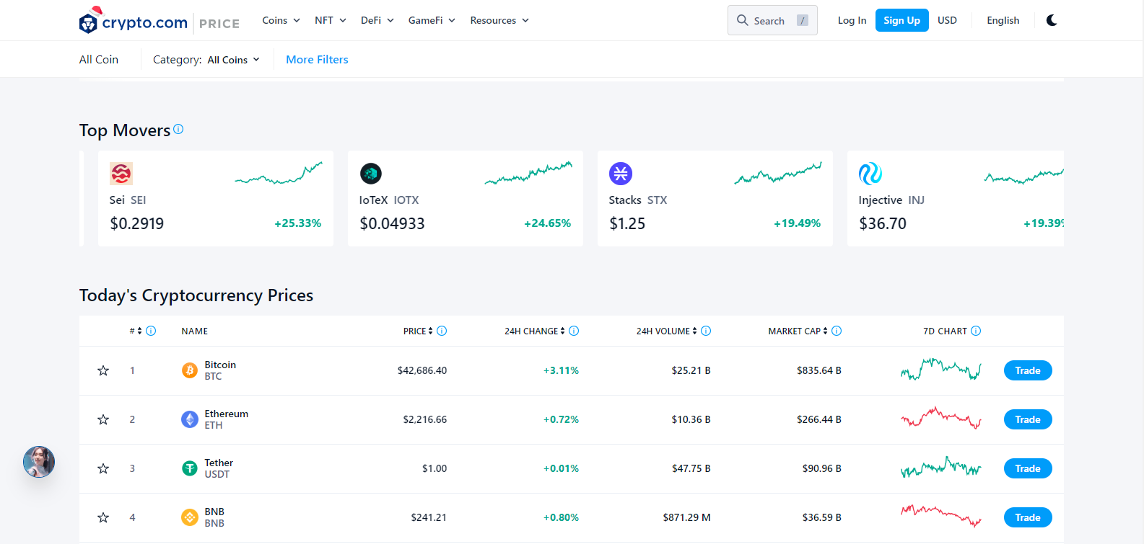
Source des données
Nous utilisons le site web Crypto.com comme source de données en streaming, appliquant des techniques de web scraping pour extraire en temps réel les prix et les fluctuations des crypto-monnaies.
06

Slide 7
Etapes de traitement
1
2
3
Extraction
Ingestion
Validation
6
5
4
Evaluation
ML
Stockage
7
Visualisation
07

Slide 8
03
Architecture
Source de données
Etapes de traitement
08

Slide 9









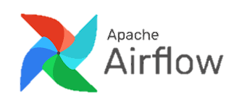






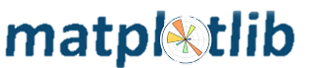
Architecture du projet
5 min
< Data extraction >
< Data ingestion >
< Data validation >
< Cryptocurrency Website >
< Daily machine learning model evaluation >
< Dataset creation >
< Data ingestion >
< Weekly machine learning training >
< Data visualization>
< Data storage>
< Data processing >

Slide 10
04
Démonstration
Video Démonstrative
10

Slide 11
Vidéo Démonstrative
11

Slide 12
Merci pour votre attention!
12

